Slide 1
এই স্লাইডটি সম্মানিত শিক্ষকবৃন্দের জন্য।
এই পাঠটি শ্রেণিকক্ষে উপস্থাপনের সময় প্রয়োজনীয় নির্দেশনা প্রতিটি স্লাইডের নিচে অর্থাৎ Slide Note -এ সংযোজন করা হয়েছে। আশা করি সম্মানিত শিক্ষকগণ অনুগ্রহপূর্বক পাঠটি উপস্থাপনের পূর্বে উল্লেখিত Note দেখে নিবেন। এছাড়াও শিক্ষকগন প্রয়োজনবোধে তার নিজস্ব কলাকৌশল প্রয়োগ করতে পারবেন।
Notes:
স্বাগতমে পাঠ সম্পর্কিত ছবি ব্যবহার করবেন। এমন ছবি ব্যবহার করা যাবে না যাতে পাঠ ঘোষণা করা না হয়ে যায়।

Slide 2
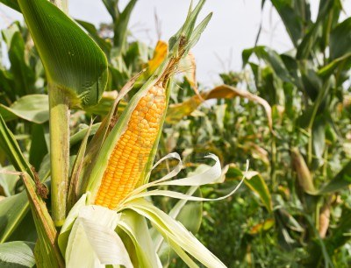
স্বাগতম
Notes:
শ্রদ্ধেয় শিক্ষক মন্ডলী আপনাদের সুবিধামত ইমেজ ব্যবহার করতে পারেন।

Slide 3
শিক্ষক পরিচিতি
পাঠ পরিচিতি
অপূর্ব কুমার দাস
ফরিদপুর সরকারি বালিকা উচ্চ বিদ্যালয়
ফরিদপুর।
মোবাইলঃ ০১৭১৪০৪৬৯৬৪
E-mail: apurbafaridpur@gmail.com
কৃষি শিক্ষা
সপ্তম শ্রেণি
পঞ্চম অধ্যায়
কৃষিজ উৎপাদন
পাঠ- 2
Notes:
বেশী সময় এই স্লাইড টি দেখানোর প্রয়োজন নেই।

Slide 4
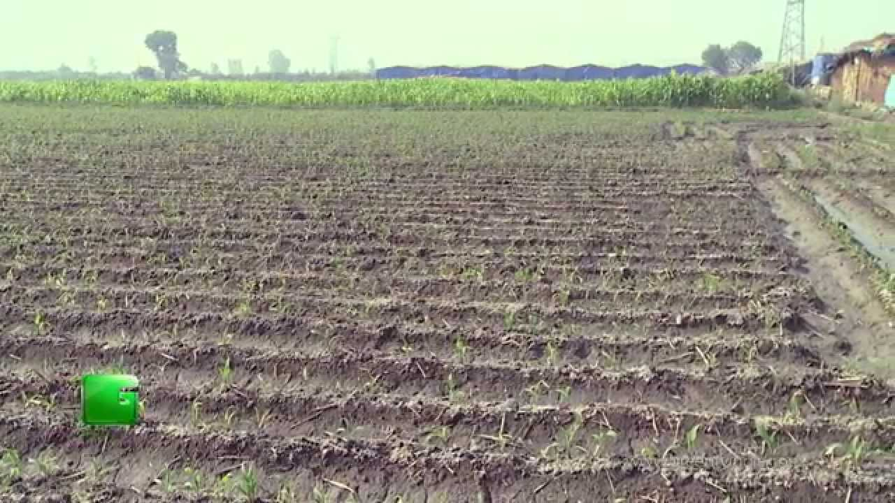
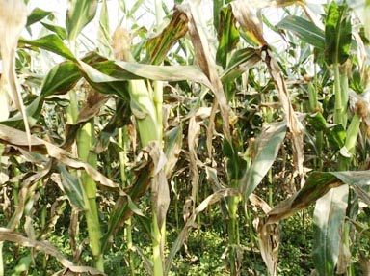
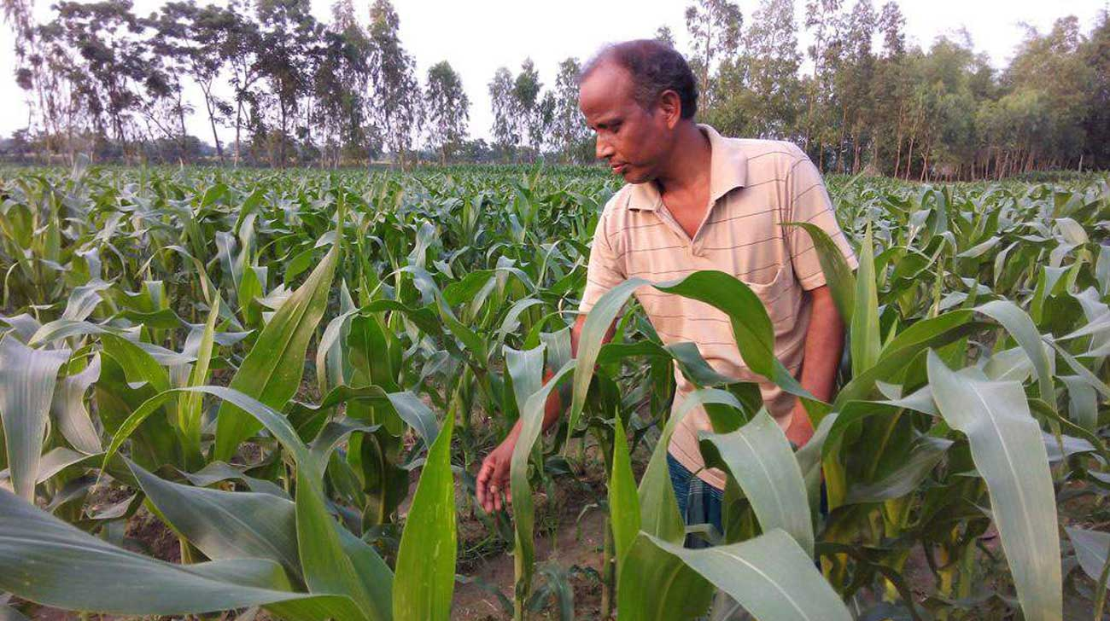
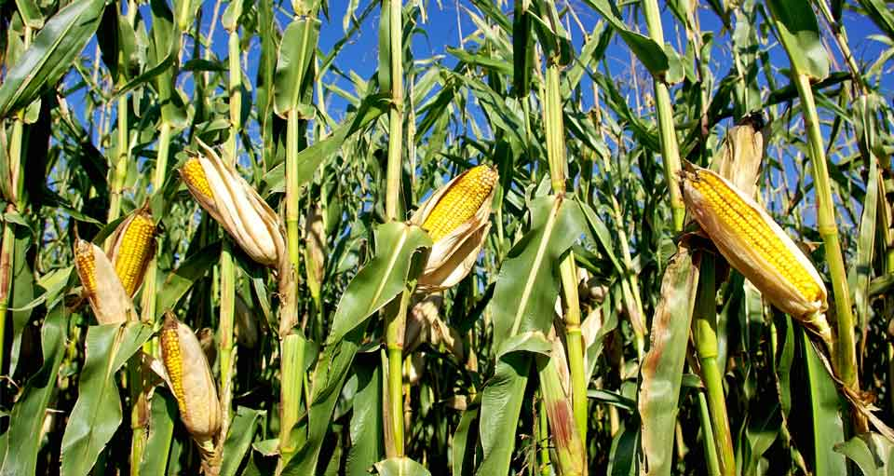
ছবিগুলো দেখে একটু চিন্তা কর।
Notes:
শ্রদ্ধেয় শিক্ষকমণ্ডলী আপনারা এখানে মিশ্র চাষের জন্য অন্য কোনো ছবি ব্যাবহার করতে পারেন। তবে যে ছবিটি ব্যবহার করবেন তাতে যেন শিক্ষার্থীদের নিকট থেকে ভুট্টা চাষে পরিচর্যাসম্পর্কে উত্তর আসে।

Slide 5
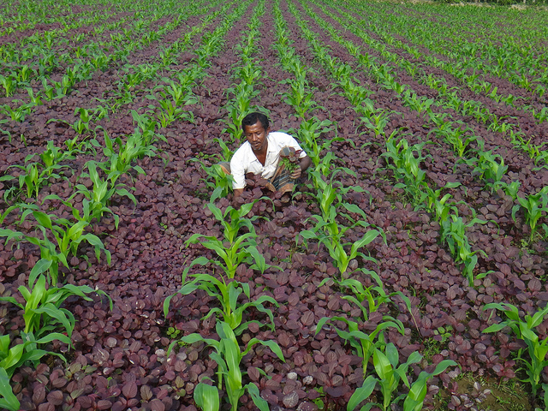
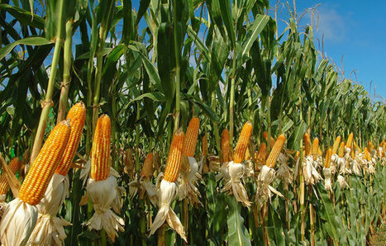
ছবিগুলো দেখে আমরা কী বুঝতে পারছি?
উত্তরঃ ভুট্টা চাষে পরিচর্যা।
Notes:
প্রথমে স্লাইডটিতে ক্লিক করে প্রশ্ন এনে প্রশ্ন করতে হবে যে ছবিগুলো দেখে আমরা কী বুঝতে পারছি? তারপর কৌশলে শিক্ষার্থীদের নিকট থেকে ভুট্টা চাষে পরিচর্যাউত্তরটি বের করতে হবে। প্রয়োজনে পরোক্ষভাবে সাহায্য করতে পারেন তবে সরাসরি উত্তর দেবেন না। এতে শিক্ষার্থীদের পড়ার প্রতি মনযোগ আকর্ষন করবে।

Slide 6
আজকের পাঠ
ভুট্টা চাষে পরিচর্যা ও ফসল সংগ্রহ
Notes:
শিক্ষার্থীর মুখ থেকে এই ভুট্টা চাষেএবং ফসল সংগ্রহ করার কথা টি বের করতে চেষ্টা করবেন।

Slide 7
শিখনফল
এ পাঠ শেষে শিক্ষার্থীরা -
১। ভুট্টা চাষে সেচ প্রয়োগ সম্পর্কে বলতে পারবে।
২। ভুট্টা চাষে পোকাদমন ব্যবস্থাপনা সম্পর্কে ব্যাখ্যা করতে পারবে।
৩। ভুট্টা ফসলের রোগ ও রোগ দমন পদ্ধতি বর্ণনা করতে পারবে।
৪। ভুট্টা সংগ্রহ, মাড়াই ও ফলন সম্পর্কে বলতে পারবে।
Notes:
শিক্ষক শিখনফল অনুযায়ী পড়াতে চেষ্টা করবেন। বিভিন্ন উপকরণ ব্যবহার করতে পারেনযা পড়াবেন তার উপর থেকেই মূল্যায়ন করবেন।

Slide 8
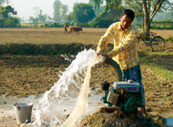
ভুট্টার জমিতে সেচ প্রয়োগ
ভুট্টার সেচ দেওয়ার সময়
১ম সেচ
২য় সেচ
৩য় সেচ
৪র্থ সেচ
ভুট্টার আশানুরূপ ফল পেতে হলে রবি মৌসুমে ৩-৪ টি সেচ দিতে হয়।
Notes:
আরও ভালো সেচের ছবি দেখানো যেতে পারে।

Slide 9
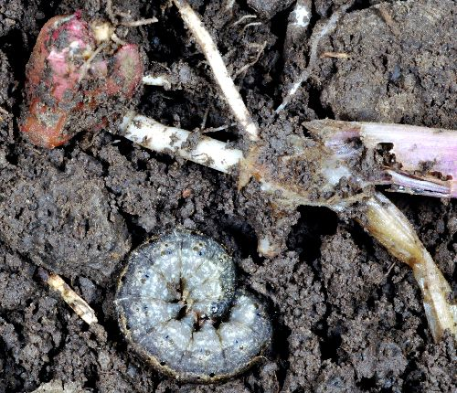
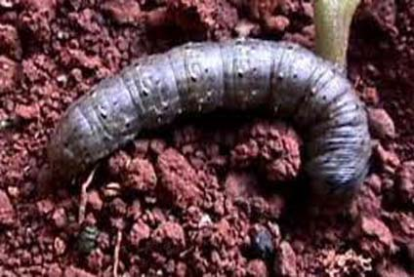
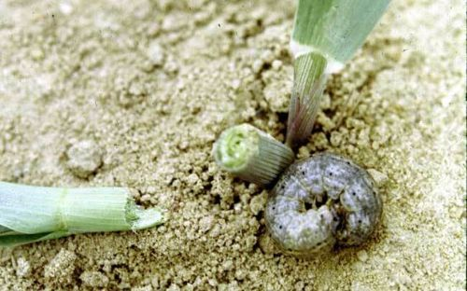
ভুট্টার পোকা দমন ব্যবস্থাপনা
কেটে ফেলা গাছের চারপাশে খুড়ে পোকার লার্ভা বের করে মেরে ফেলতে হবে।
ভুট্টার চারা অবস্থায় কাটুই পোকার লার্ভা গাছের গোড়া কেটে দেয়।

Slide 10
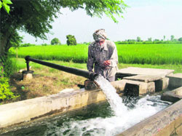
একক কাজ
ভুট্টা চাষে কোন কোন পর্যায়ে সেচ প্রদান করা হয় লিখে দেখাও।
Notes:
আপনি আরও ভালো প্রশ্ন করে একক কাজ প্রদান করতে পারবেন।

Slide 11
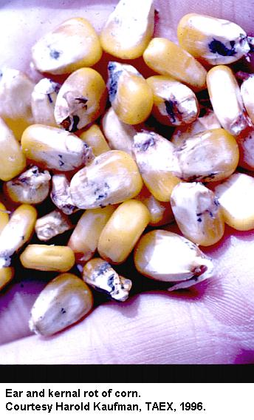
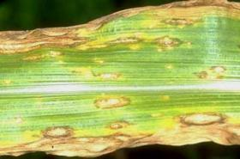
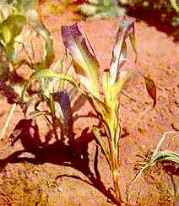
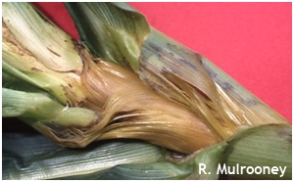
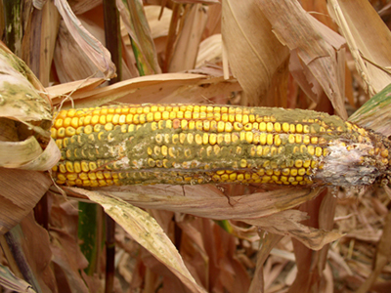
ভুট্টা ফসলের রোগ
ভুট্টার বীজ পচা রোগ
পাতা ঝলসানো রোগ
ভুট্টার চারা মরা রোগ
ভুট্টার কান্ড পচা রোগ
মোচা ও দানা পচা রোগ
Notes:
এই ছবি ছাড়া আপনি যে কোন রোগাক্রান্ত পাতার ছবি ব্যবহার করতে পারেন। ভালো ক্লাস করা আপনার কৌশলের উপর নির্ভর করবে।

Slide 12
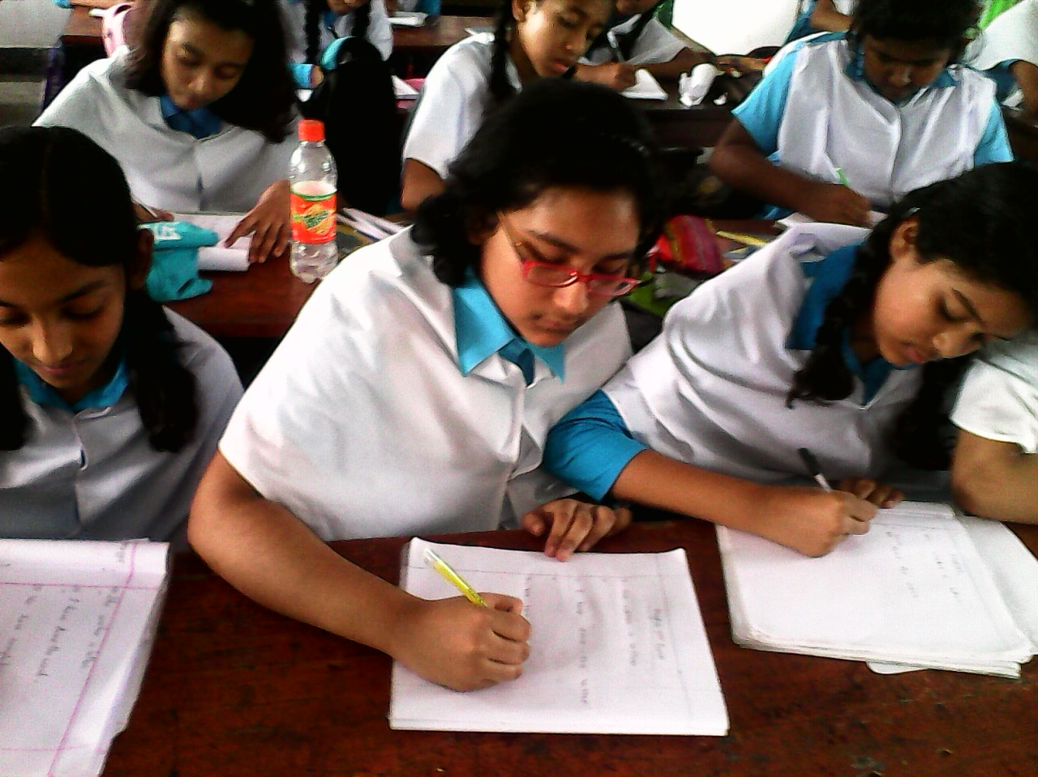
জোড়ায় কাজ
ভুট্টা চাষে পোকা দমন করার উপায়গুলো কী কী আলোচনা করে লেখ।

Slide 13
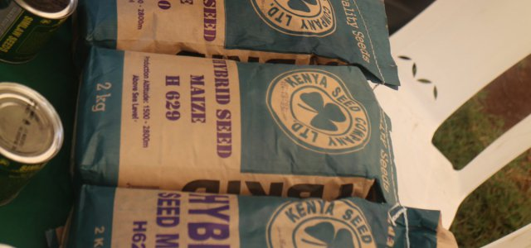
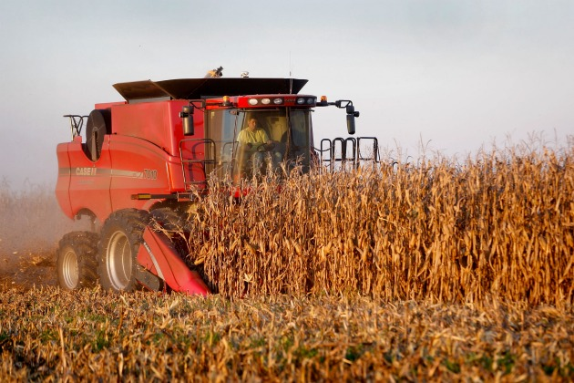
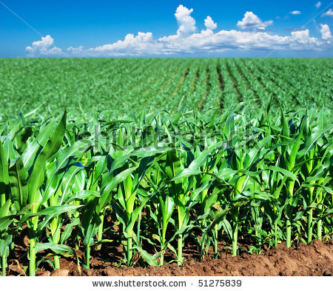
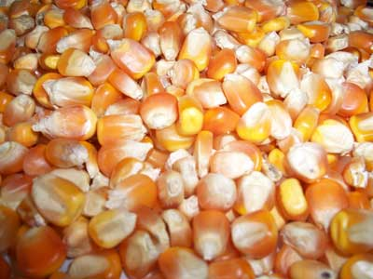
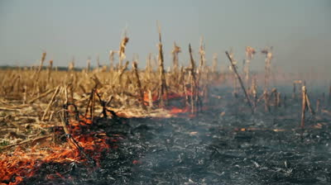
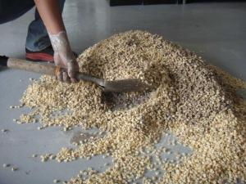
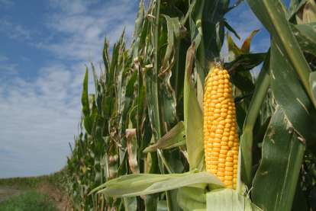
ভুট্টা ফসলের রোগ দমন পদ্ধতি
রোগ প্রতিরোধী জাত ব্যবহার করতে হবে।
বীজ বপনের পূর্বে শোধন করে নিতে হবে।
ভুট্টা কাটার পর পরিত্যাক্ত অংশ পুড়িয়ে ফেলতে হবে।
একই জমিতে বার বার ভুট্টা চাষ বন্ধ করতে হবে।
Notes:
রোগ দমন করতে হলে জমি প্রস্তুত সম্পর্কে এবং ঔষধ ব্যবহার করার ধারনা প্রদান করতে হবে।

Slide 14
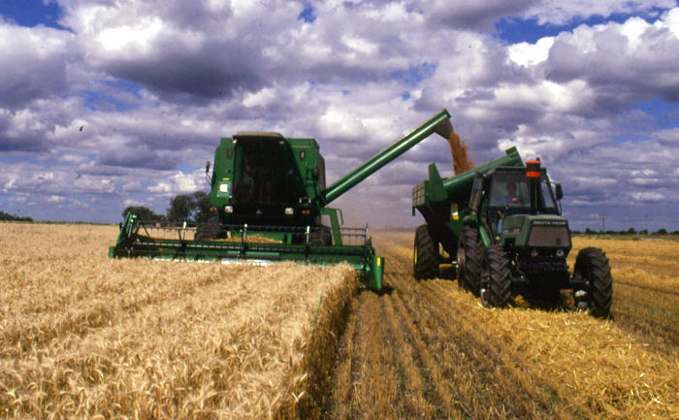
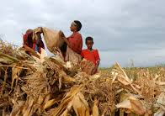
ভুট্টা ফসল সংগ্রহ
ভুট্টা গাছের মোচা ৭০-৮০%পরিপক্ক হলে ফসল সংগ্রহ করা যাবে।
Notes:
মাঠ থেকে ফসল সংগ্রহ করে সরাসরি গুদামে বা বিক্রয় করার নিমিত্তে প্রেরণ করা যায় । তাতে খরচ কম হবে।

Slide 15
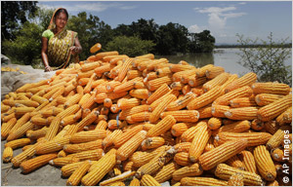
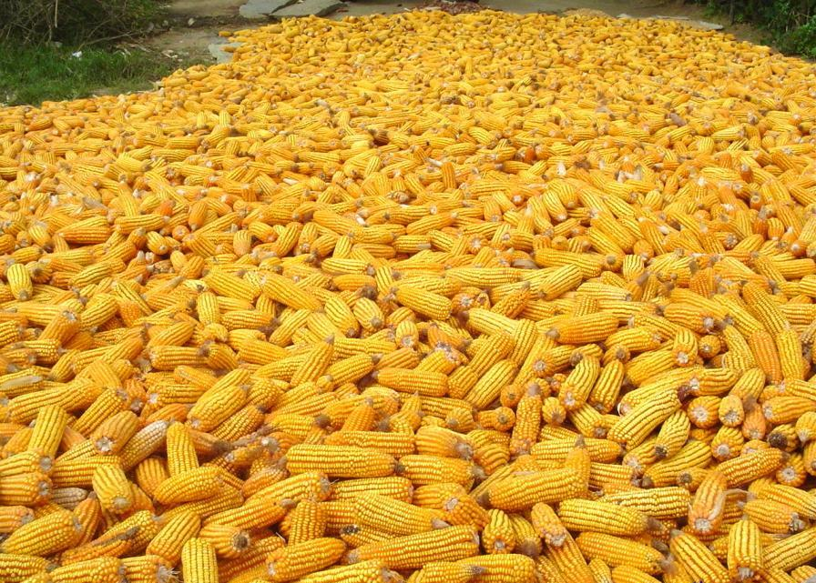
ভুট্টা ফসল শুকানো
মোচা সংগ্রহের পর ৪-৫ দিন রোদে শুকাতে হবে।

Slide 16
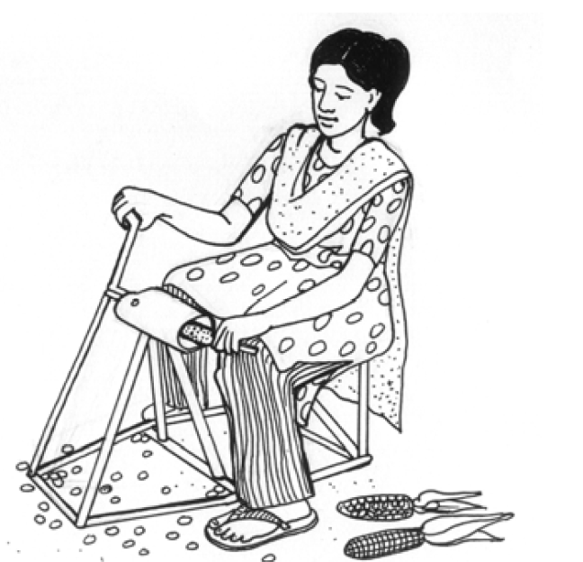
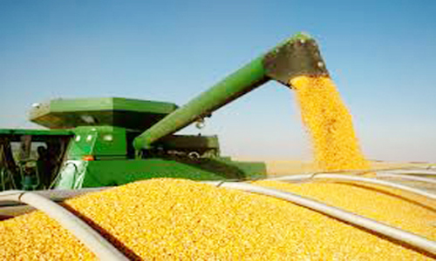
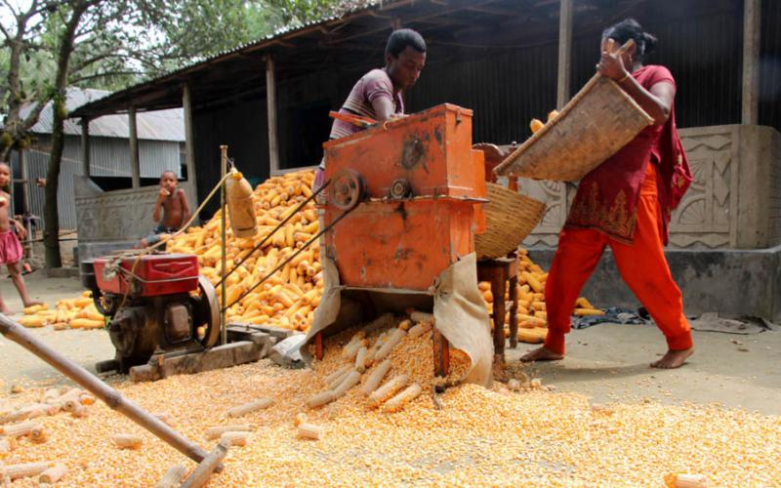
ভুট্টা ফসল মাড়াই
Notes:
সকল প্রকার মাড়াই করার চিত্র দেখানো হয়েছে। আপনি শিক্ষার্থীদের মুখ থেকে আর কী উপায়ে মাড়াই করা যায় তা বের করতে চেষ্টা করবেন।

Slide 17
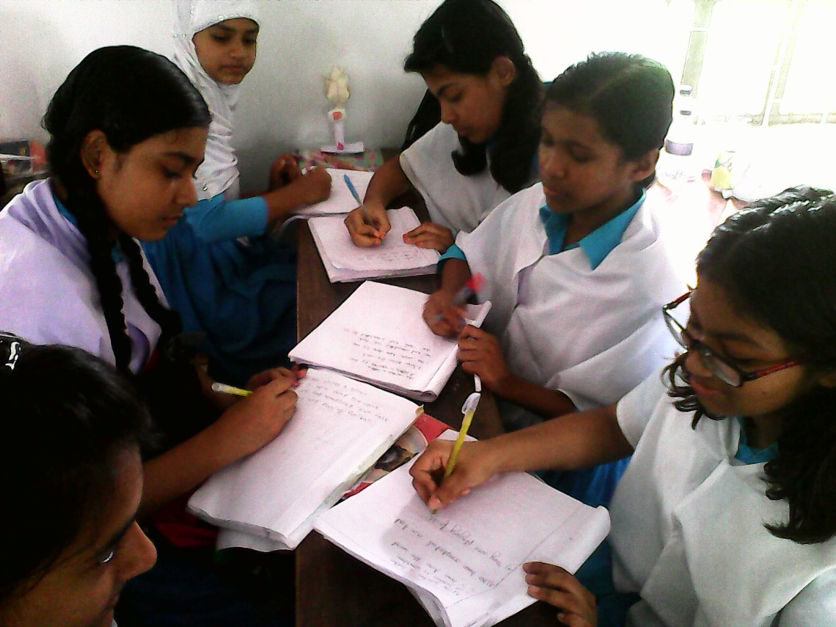
দলগত কাজ
প্রিয় শিক্ষার্থীবৃন্দ দুটি দলে ভাগ হয়ে যাও, একটি দল ভুট্টা ফসলের রোগ দমন পদ্ধতি এবং অন্য দল ভুট্টা সংগ্রহ করার পদ্ধতি সম্পর্কে পোস্টার কাগজে লিখে শ্রেণিতে উপস্থাপন কর।
Notes:
প্রথমত আপনি শিক্ষার্থীদের দুটি দলে ভাগ করে দিবেন। কাজ করে উপস্থাপনের জন্য পুরষ্কার দেওয়া যেতে পারে। তাতে কাজের প্রতি আগ্রহ বাড়বে।

Slide 18
এসো নিচের ভিডিওটি দেখি
ভিডিওটিতে আমরা কী দেখতে পেলাম?
ভুট্টা সংগ্রহ ও মাড়াই।
Notes:
আপনার পছন্দ মত যে কোন ভিডিও দেখাতে পারবেন।

Slide 19
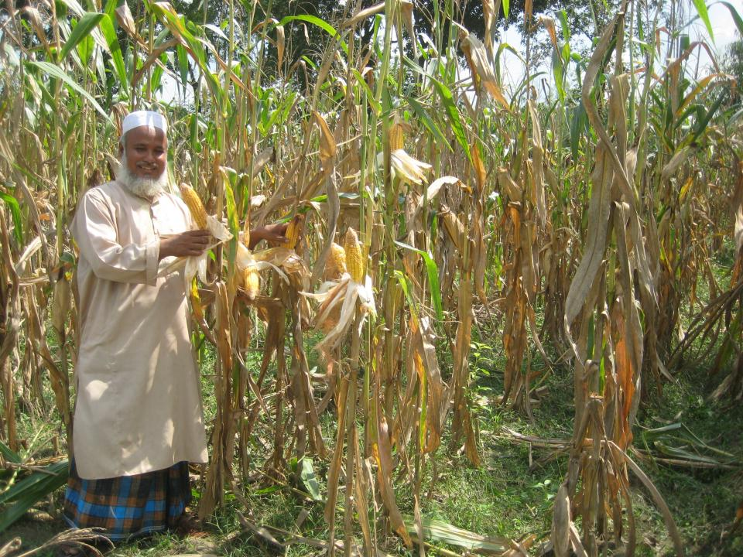
ভুট্টা গাছের জীবনকাল
রবি মৌসুমে ভুট্টা গাছের জীবনকাল ১৩৫-১৫৫ দিন এবং খরিপ মৌসুমে জীবনকাল ৯০-১১০ দিন।

Slide 20
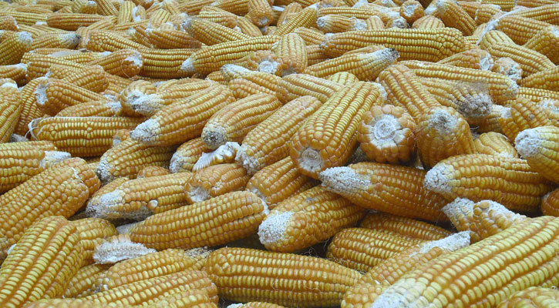
ভুট্টার ফলন
জাত ও মৌসুম ভেদে ভুট্টার ফলন ৩.৫-৮.৫ টন হয়ে থাকে।
Notes:
আপনার কৌশল প্রয়োগ করেন।

Slide 21
মূল্যায়ন
1। ভুট্টা সংগ্রহের উপযুক্ত সময় কোনটি?
ক) মোচার রং কাল হলে।
খ) মোচা চকচকে খইয়ের রং ধারন করলে।
গ) মোচা কাঁচা থাকতে।
ঘ) মোচা মাটিতে পড়লে।
সঠিক উত্তরটিতে ক্লিক করুন।
২।কোন মৌসুমে ভুট্টার ফলন বেশী হয়?
ক) খরিপ মৌসুমে।
খ) রবি মৌসুমে।
গ) বর্ষাকালে।
ঘ) কোনটি নয়।

Slide 22
মূল্যায়ন
৩। রবি মৌসুমে ভুট্টার জীবনকাল কতদিন?
ক) ১১০-১২০ দিন
খ) ১২৫-১৫৫ দিন
গ) ১৩০-১৪০ দিন
ঘ) ১৩৫-১৫৫ দিন
৪। বাংলাদেশে ভুট্টা বপনের উপযুক্ত সময় কোনটি?
সঠিক উত্তরটিতে ক্লিক করুন।
i) জুন - জুলাই
ii) অক্টোবর - নভেম্বর
iii) ফেব্রুয়ারি –মার্চ
নিচের কোনটি সঠিক
ক) i ও ii
খ) i ও iii
গ) ii ও iii
ঘ) i, ii ও iii

Slide 23
বাড়ির কাজ
ভুট্টা সংগ্রহ ও মাড়াই করার পদ্ধতি এবং ফলন সম্পর্কে বর্ণনা কর।
Notes:
আপনি সৃজনশীল প্রশ্নের ঘ নং প্রশ্ন প্রদান করতে পারেন। অর্থাৎ্চার নম্বরের প্রশ্ন প্রদান করবেন।

Slide 24
Notes:
শ্রদ্ধেয় শিক্ষকমণ্ডলী, এই স্লাইড নোট টি অবশ্যই দেখাবেন। কারণ ইহা কোনো মনগড়া ক্লাস নয়। এই ক্লাসটি শিক্ষা মন্ত্রণালয়য়, মাউশি,এন্সিটিবি ও এটুআই-এর সংশ্লিষ্ট কর্মকর্তাবৃন্দসহ অভিজ্ঞ শিক্ষকমণ্ডলী দ্বারা পরামর্শ নিয়ে সম্পাদন করা হয়েছে।

Slide 25
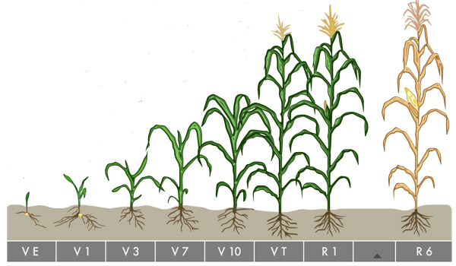
ক্লাসে সহযোগিতা করার জন্য সকলকে ধন্যবাদ
Notes:
ক্লাসটি উপস্থাপনের জন্য আপনাকে অনেক ধন্যবাদ।

